Slide 1

第三章 时序逻辑
3.1 锁存器
3.2 触发器
3.3 寄存器和移位寄存器
3.4 计数器
3.6 同步时序逻辑分析
3.7 同步时序逻辑设计

Slide 2
3.6 同步时序逻辑分析
• 组合电路与时序电路的区别
1、组合电路：
电路的输出
只与电路的输入有关，
与电路的前一时刻的状态无关
由触发器保存
2、时序电路：
取决于该时刻电路的输入
电路在某一给定时刻的输出
还取决于前一时刻电路的状态
时序电路：
组合电路
+
触发器
电路的状态与时间顺序有关

Slide 3
3.6 同步时序逻辑分析
输入信号
输出信号
• 时序电路的结构
x₁
y₁
输出方程：
x_{i}
组合电路
y_{i}
Y（t_{n}） = F₁[X（t_{n}），Q（t_{n}）]
状态方程：
q_{K}
q₁
次态或新状态
现态，或原状态
z₁
z_{k}
控制信号
Q（t_{n+1}）= F₂[Z（t_{n}），Q（t_{n}）]
存储电路
驱动方程:
Z（t_{n}） = F₃[X（t_{n}），Q（t_{n}）]
输出状态
时钟信号
未注明
式中：t_{n}、t_{n+1}表示相邻的两个离散时间

Slide 4
3.6 同步时序逻辑分析
• 时序电路的分类
1、从输出Y（t_{n}）与现态Q（t_{n}）及输入X（t_{n}）的关系分：
F[Q（t_{n}）]
摩尔型（Moore）电路
Y（t_{n}） =
F[X（t_{n}），Q（t_{n}）]
米里型（Mealy）电路
2、从控制时序状态的脉冲源来分：
同步：
存储电路里所有触发器由一个统一的时钟脉冲源控制
时序电路
异步：
没有统一的时钟脉冲

Slide 5
时序逻辑分析
同
步
时
序
电
路
的
分
析
方
法
写各触发器的驱动方程
写电路的输出方程
写触发器的状态方程
简单的电路可直接
绘出状态转换图
作状态转换表及状态转换图
无要求可不画
作时序波形图
得到电路的逻辑功能

Slide 6
时序逻辑分析
异
步
时
序
电
路
的
分
析
方
法
1. 各触发器的驱动方程和时钟方程
2. 各触发器的状态方程
3、态序表
4、时序图
最后得到电路的逻辑功能

Slide 7
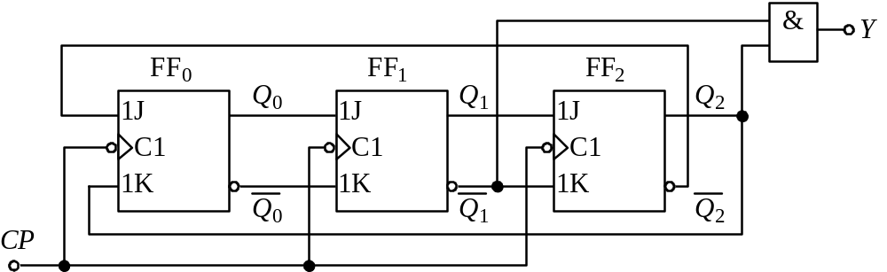
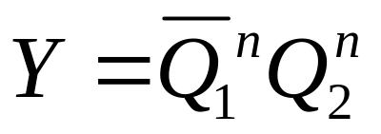
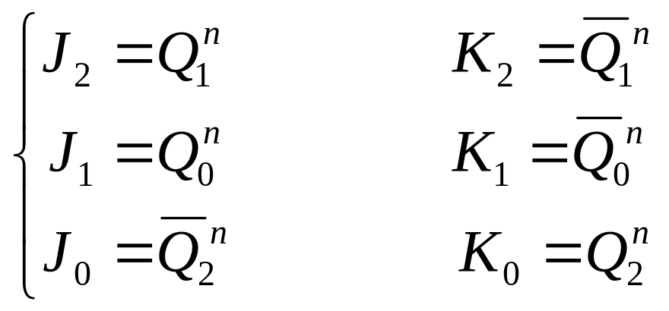
同步时序逻辑分析举例
1
输出仅与电路现态有关，为摩尔型时序电路。
写方程式
输出方程：
驱动方程：

Slide 8
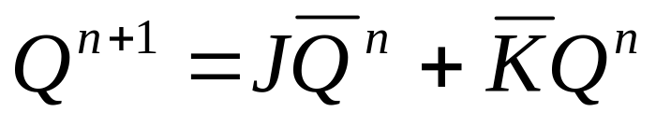
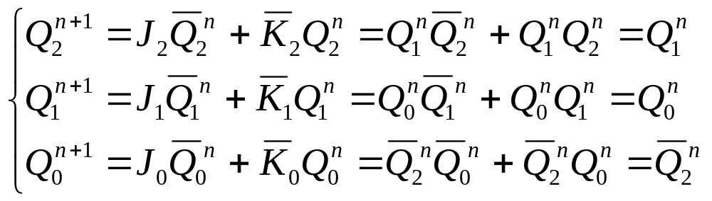
同步时序逻辑分析举例
2
JK触发器的特性方程：
求状态方程
将各触发器的驱动方程代入，即得电路的状态方程：

Slide 9
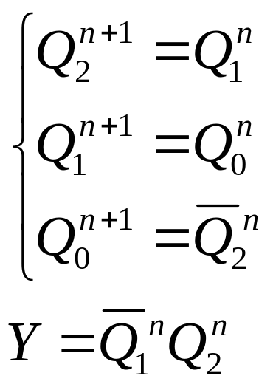
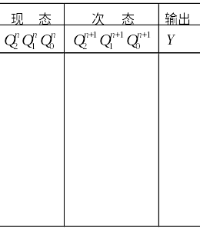
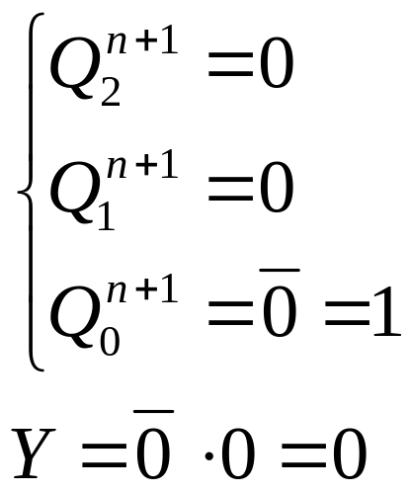
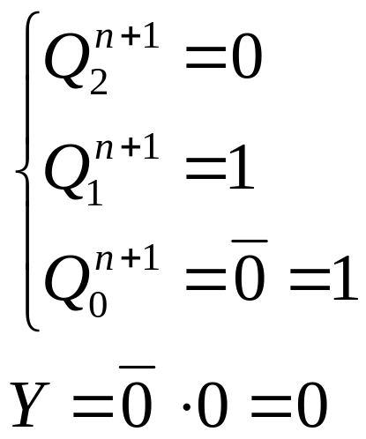
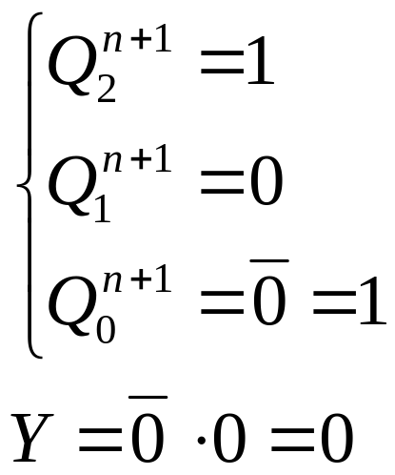
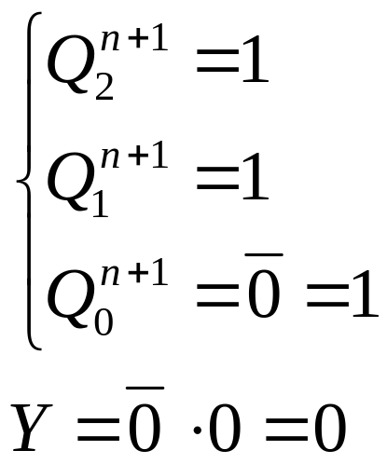
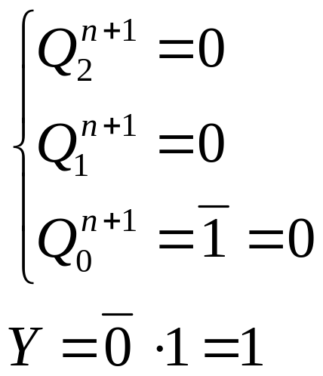
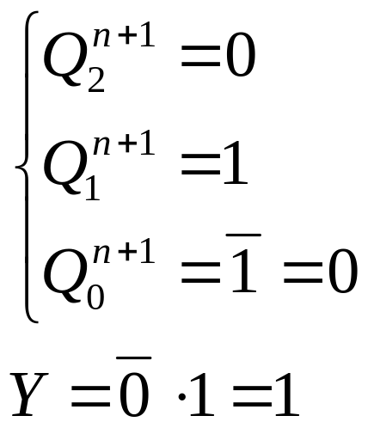
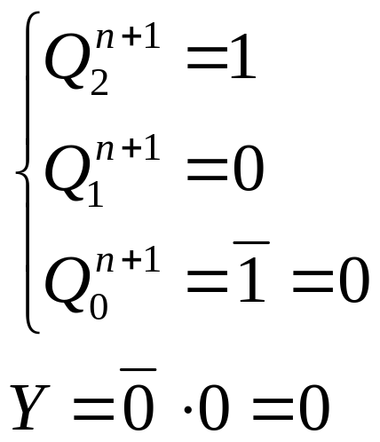
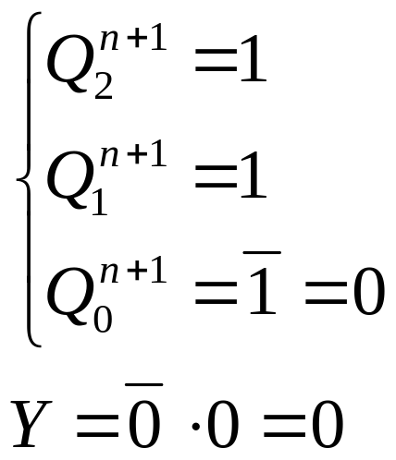
3
计算、列状态表
0 0 0
0 0 1
0
0 0 1
0 1 1
0
0 1 0
1 0 1
0
0 1 1
1 1 1
0
1 0 0
0 0 0
1
1 0 1
0 1 0
1
1 1 0
1 0 0
0
1 1 1
1 1 0
0

Slide 10
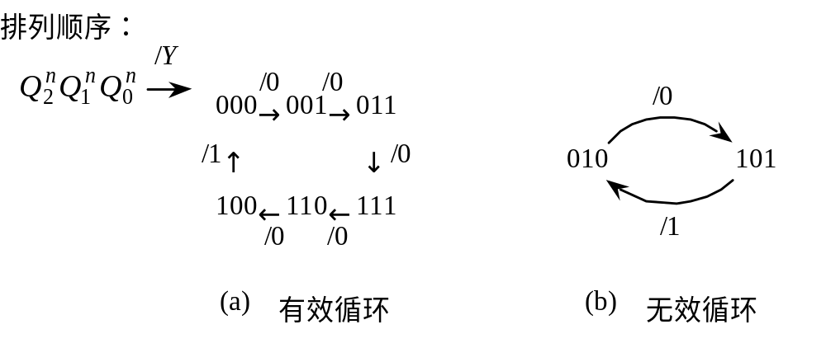
4
画状态图、时序图
状态图

Slide 11
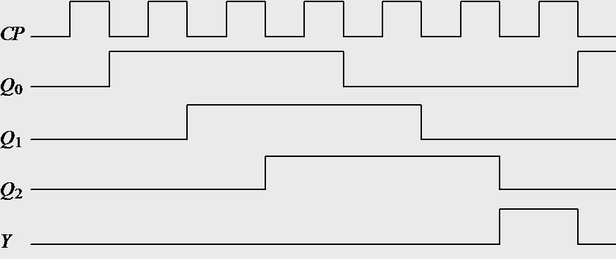
4
画状态图、时序图
时序图
5
电路功能
有效循环的6个状态分别是0～5这6个十进制数字的格雷码，并且在时钟脉冲CP的作用下，这6个状态是按递增规律变化的，即：
000→001→011→111→110→100→000→…
所以这是一个用格雷码表示的六进制同步加法计数器。当对第6个脉冲计数时，计数器又重新从000开始计数，并产生输出Y＝1。

Slide 12
作业
3-7、3-8

Slide 13
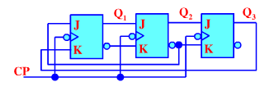
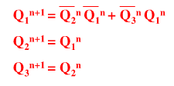
3-7. 分析图示同步计数电路，作出状态转移表和状态图。它是几进制计数器?能否自启动?画出在时钟作用下各触发器输出波形。

Slide 14
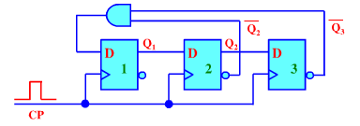
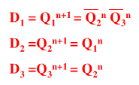
3-8. 分析图示电路逻辑图，试作出状态转移表和状态图，确定其输出序列。

